Slide 1
Инструмент для работы с нейронными сетями
Шитов Роман
Ученик 10 класса ГБОУ Цифровая школа
Науч. Рук. Обозненко А.М.

Slide 2
Актуальность
Существует множество готовых инструментов для быстрого старта при работе с нейронными сетями в различных областях, однако, не было обнаружено ни одного инструмента, предназначенного для облегчения процесса моделирования нейронных сетей, направленных на изучение предсказательной способности модели в задачах бинарной классификации при работе с криптовалютами.

Slide 3
Цель
Создать инструмент для работы с нейронными сетями, предназначенными для предсказания направления изменения тренда криптовалют на разных временных интервалах.

Slide 4
Задачи проекта
1
Сбор информации
Были рассмотрены существующие работы о предсказании каких-либо аспектов временных рядов, в том числе криптовалюты
2
Изучение библиотеки
Была выбрана библиотека Keras - надстройка над библиотекой Tensorflow
3
Определение индикаторов
Были выбраны такие тех. индикаторы, как MACD, RSI, а также one-hot кодирование для других аспектов
4
Найти и обработать
Данные были взяты из официального архива Bybit, написаны 2 инструмента для обработки данных
5
Собрать код в инструмент
Весь инструмент представляет собой Pyrhon проект
6
Исследовательская часть
Провести исследование предсказательной способности

Slide 5
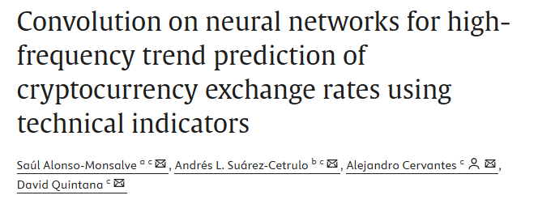
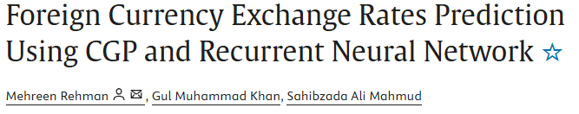
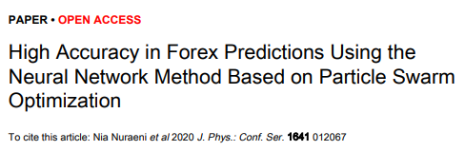

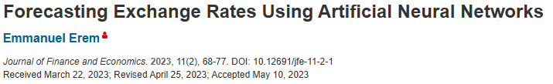
Сбор информации

Slide 6



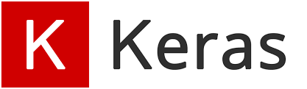
Изучение библиотеки

Slide 7
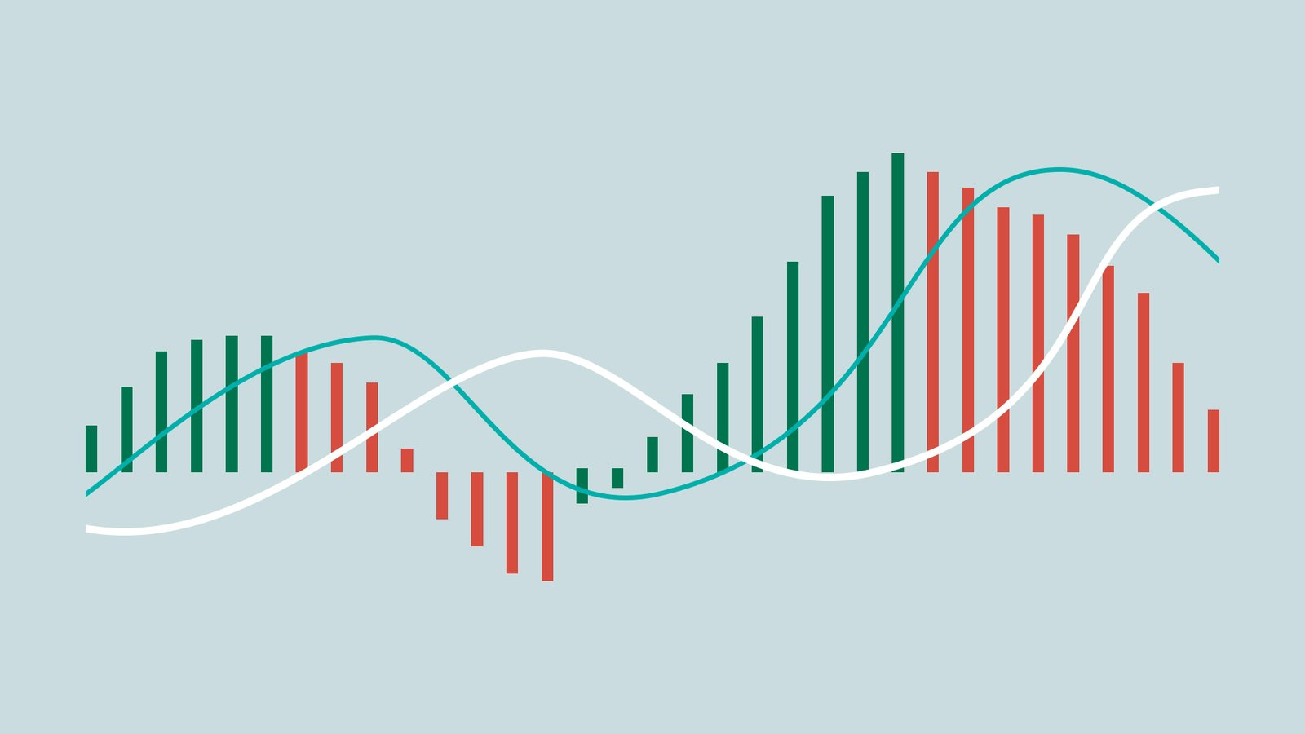
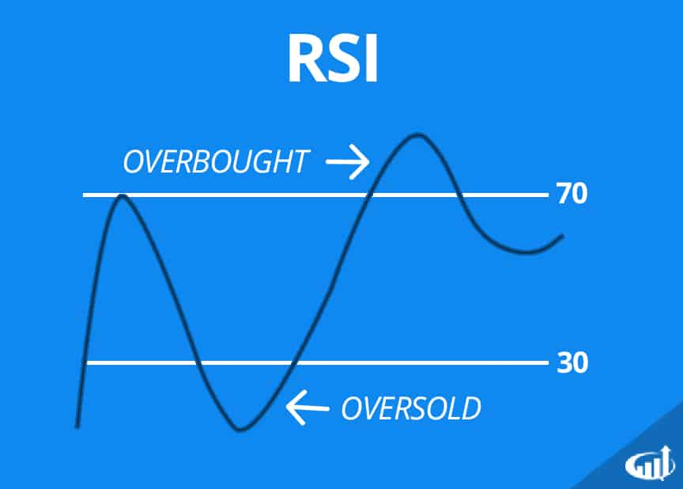
Определение индикаторов
MACD

Slide 8
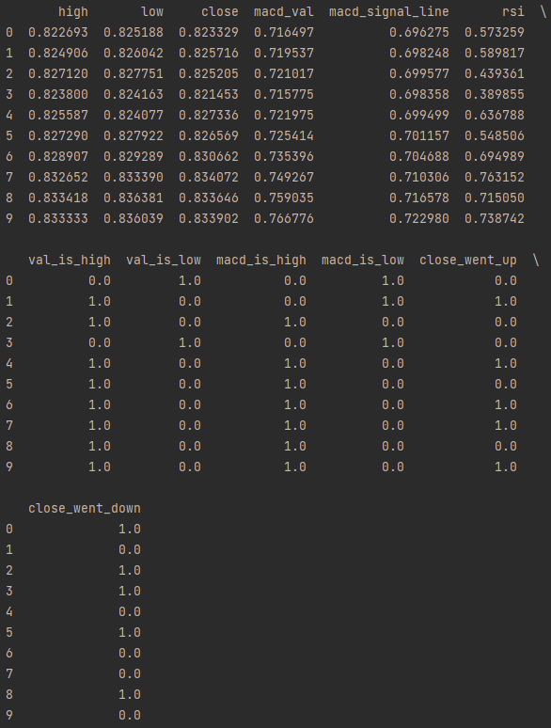
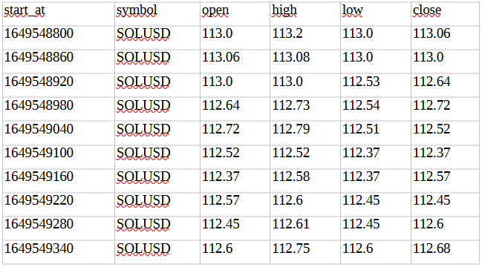
Найти и обработать

Slide 9
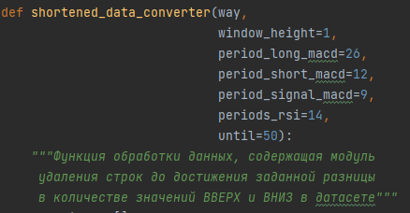
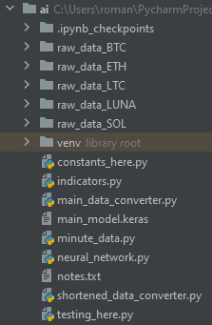
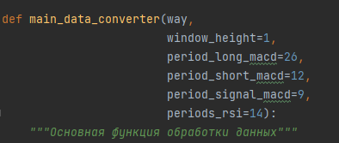
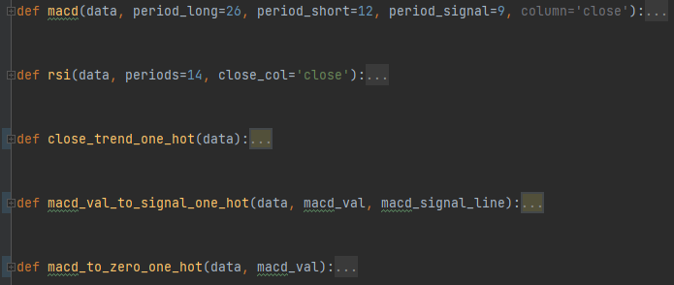
Собрать код в инстурмент

Slide 10
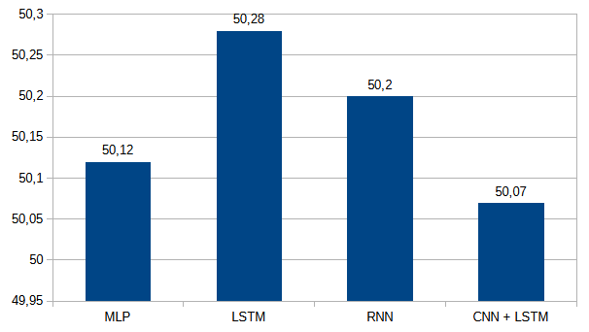
Исследовательская часть
В процессе обучения нейронных сетей была выявлена критическая проблема — даже при минимальном перевесе одного из классов определяемых данных (вверх пойдет цена или вниз) нейронная сеть все разы выдавала один ответ — тот, которого было больше в списке проверки. Для появления такого эффекта хватало даже 5% перевеса. При изменении датасета на более короткий, но с максимально близким количеством двух разных классов нейронная сеть не смогла обнаружить никакой скрытой закономерности и имела точность немногим больше случайного выбора.

Slide 11
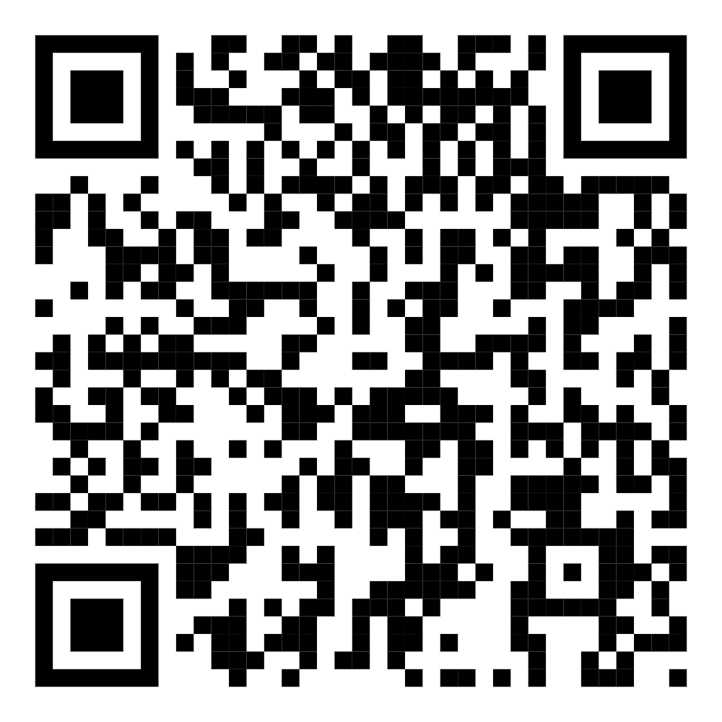
Программа
Код был написан на языке Python версии 3.11
Сейчас код представляет собой удобную лабораторию, содержащую необходимые инструменты для применения нейросетей различных архитектур в проблеме предсказания направления тренда криптовалюты. Код размещен на платформе Github

Slide 12
Перспективы работы над проектом
В перспективы исследования можно отнести добавление инструмента для работы с алгоритмом ARIMA и HMM

Slide 13
Ссылка на Github
Шитов Роман

